Slide 1
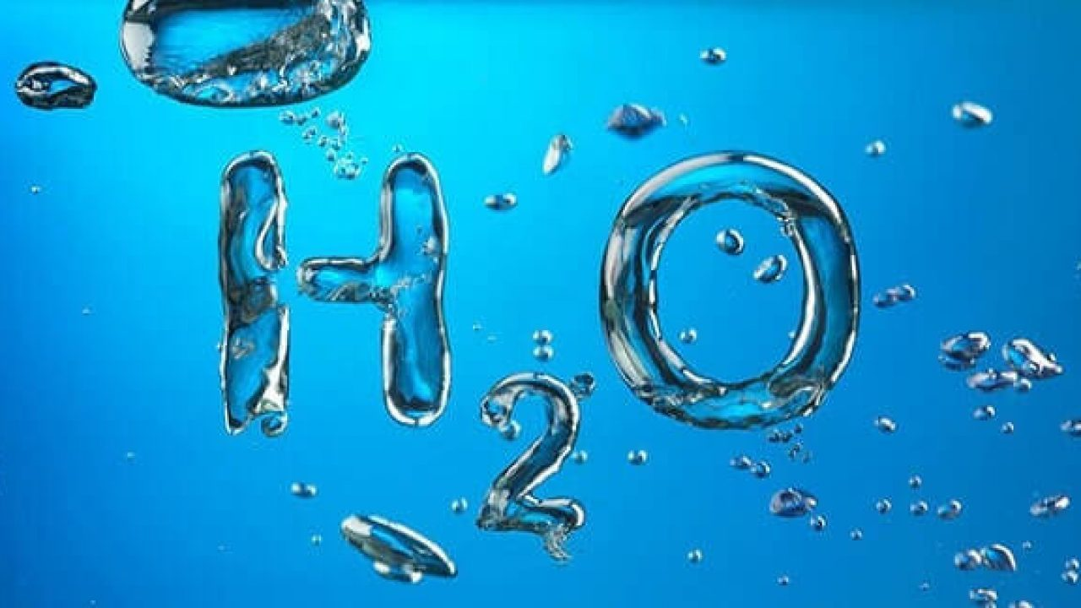
Farmasötik su, çeşitleri ve kontrolleri
A.Ü Eczacılık Fakültesi Farmasötik Teknoloji Ab.Dalı
Prof.Dr.Tansel ÇOMOĞLU

Slide 2
Distile Suyun Saklanması
Distile suyun özelliklerine saklandığı kap, saklama süresi, ısı, ışık ve hava etkilidir.
Hazırlandıktan hemen sonra kullanılması, eğer uzun müddet saklanacaksa 120°C’de 1 saat sterilize edilmesi gerekir. Saklanma esnasında mikroorganizma bulaşması önlenmelidir.

Slide 3
Enjektabl preparatların hazırlanmasında kullanılan distile su taze hazırlanmış olmalı; hazırlandıktan hemen sonra, en geç aynı iş günü kullanılmalıdır.
Bazı farmakopeler distile suyun saklanması için koruyucu madde ilavesine müsaade eder (Bakteriostatik içeren enjeksiyonluk su).
Distile Suyun Saklanması
Distile suda yapılan kontroller:
pH ölçülür; pH 5-7 arasında olmalıdır.
Sülfat, nitrat, karbonat, kalsiyum, amonyum, ağır metaller, redüktör maddeler aranır.
Kullanım yerine göre mikrobiyolojik kontroller (mantar,
küf) ve projeni testi yapılır
11.02.2021

Slide 4
Kullandığımız arıtılmış suya (deiyonize ve distile su) aşağıda verilen kontroller uygulanır.
Arıtılmış Su Kontrolleri
1.
Organoleptik Kontrol
Arıtılmış su; berraklık, renk, koku ve tat yönünden kontrol edilir.

Slide 5
Arıtılmış Su Kontrolleri
2.
Asitlik ve alkalilik
2.1. İndikatörle belirleme:
Borosilikat camdan yapılmış bir kap içindeki taze kaynatılmış ve soğutulmuş arıtılmış suyun 10 mL'sine
0.05 mL metil kırmızısı R çözeltisi eklendiğinde kırmızı renk oluşmamalı, yine alınan 10 mL'lik bir kısma 0.1 mL brom timol mavisi Rl eklendiğinde mavi renk oluşmamalıdır.
2.2. pH ölçümü: 100 mL arıtılmış su üzerine 0.3 mL
doymuş potasyum klorür çözeltisi ilave edilerek
hazırlanan çözeltinin potansiyometrik olarak pH'sı _{ölç}11_{ü}.02._{l}20_{ü}21 _{r}
44

Slide 6
3. Kontrol edilecek suyun 10 mL 'sine 1 mL
ArıtılmıĢ Su Kontrolleri
Klorür
dilüe nitrik asit R ve 0.2 mL gümüş nitrat çözeltisi R2 ilave edilir. Çözelti en azından 15 dakika berrak ve renksiz kalmalıdır.
4. Kontrol edilecek suyun 100 mL'sine 2 mL
Kalsiyum
amonyum oksalat TS ilave edildiğinde bulanıklık oluşmamalıdır.

Slide 7
5. Kontrol edilecek suyun 5 mL'si test tüpüne
ArıtılmıĢ Su Kontrolleri
Nitrat
konarak bir buz banyosuna yerleştirilir, üzerine 100 g/L konsantrasyondaki potasyum klorür çözeltisi R'den 0.4 mL ve difenilamin çözeltisi R'den 0.1 mL ilave edilir ve bir yandan tüpteki bu karışım çalkalanırken diğer yandan damla damla azotsuz sülfirik asit R'den 5 mL ilave edilir. Tüp 50°C'1ik su banyosuna alınır. 15 dakika sonra çözeltide, aynı
koşullarda ve aynı zamanda 4.5 mL nitratsız su R ve
0.5 mL standart nitrat çözeltisi R (2 ppm NO3) içeren
karışımından farklı bir mavi
renk oluşmamalıdır.
11.02.2021

Slide 8
6. edilecek suyun 100 mL 'sine 1 mL
ArıtılmıĢ Su Kontrolleri
Sülfat Kontrol
baryum klorür TS ilave edildiğinde sıvı berrak ve renksiz kalmalıdır.
7. Karbondioksit Kontrol edilecek suyun 25 mL 'sine 25 mL kalsiyum hidroksit TS ilave edildiğinde karışım berrak kalmalıdır.

Slide 9
8. Kontrol edilecek suyun 100
ArıtılmıĢ Su Kontrolleri
Okside olabilen madde
mL 'sine 10 mL dilüe (seyreltik) sülfirik asit R ve 0.1 mL 0.02 M potasyum permanganat ilave edilerek 5 dakika kaynatılır, açık pembe renk tamamen kaybolmamalıdır.
9. Kontrol edilecek suyun 100 mL'si su
Uçmayan artık
banyosu üzerinde buharlaştırılır ve 100-105°C'lik etüvde kurutulur. Uçmayan artık ağırlığı 1 mg'dan
(% 0.001) fazla olmamalıdır.

Slide 10
Enjeksiyonluk Su Kontrolleri
PİROJEN VE PİROJEN MADDE KONTROLÜ
Pirojen maddeler; Yunanca pyro=ateş ve gen= başlangıç kelimelerinden türetilmiştir.
Bakteri, mantar ve virüslerin metabolik ürünleri olup suda çözünen, filtrelerden geçebilen, ıçucu olmayan ve ısıya dayanıklı maddelerdir.
Fosfolipid, lipopolisakkarit veya protein kompleks bileşikleridir.
Büyüklük itibari ile 50 milimikrondan küçüktür.

Slide 11
PİROJEN VE PİROJEN MADDE KONTROLÜ
Tüm mikrobiyal formlar ürediklerinde veya parçalandıklarında (otoliz) pirojen oluşturur. Ancak parenteral teknoloji açısından gram negatif bakteriler en önemli pirojen kaynağıdır.
İnsanlarda pirojenik reaksiyon oluşumu genelde gram negatif bakterilerin dış hücre membranından kaynaklanan lipopolisakkarite bağlıdır.
Lipopolisakkarit yerine endotoksin ismi de kullanılmaktadır.

Slide 12
PİROJEN VE PİROJEN MADDE KONTROLÜ
Endojen pirojenler genel dolaşıma girince hipotalamustaki termoregülatör merkezi uyararak (prostaglandinler, siklik-AMP, monoamin açığa çıkarak) oksijen tüketiminin artmasına ve vücut sıcaklığının yükselmesine neden olur

Slide 13
PİROJEN VE PİROJEN MADDE KONTROLÜ
Pirojenik madde içeren parenteral preparat kullanıldıktan 15 dakika kadar sonra yukarıda açıklanan reaksiyonlara bağlı olarak üşüme, nabız artışı ve diğer reaksiyonlarla birlikte ateş yükselmesi meydana gelir.
Bu durum 8 saat kadar devam eder ve terleme ile (pirojen dozu çok yüksek değilse) ateş düşer.
Pirojenik madde içeren parenteral preparatların kullanımına bağlı fizyolojik yan etkiler Tablo 9'da verilmiştir.

Slide 14
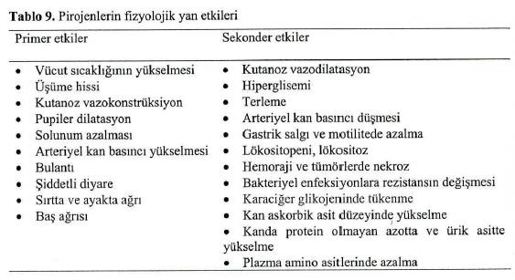
14/146

Slide 15
PİROJEN VE PİROJEN MADDE KONTROLÜ
Ancak büyük hacimli parenteral preparatlarda, konsantrasyon olarak az miktarda pirojen bulunsa dahi kullanılan hacmin fazla olmasına bağlı olarak injekte edilen pirojen dozu kolayca tehlikeli düzeye çıkabilir
Daha yüksek dozlar vasküler geçirgenliği artırarak geri dönüşümü olmayan şok ve ölüm yapabilir.

Slide 16
PİROJEN VE PİROJEN MADDE KONTROLÜ
Pirojenik maddeler preparata kullanılan su, madde, kap, kapak vb. çözelti ile temasa gelen her kaynaktan ve personelden bulaşabilir. Ancak parenteral teknoloji açısından bunlar içinde en önemlisi «SU» dur.
Pirojen konusu daha detaylı olarak parenteral dozaj şekilleri dersinde ayrıntılı incelenecektir.

Slide 17
PİROJEN VE PİROJEN MADDE KONTROLÜ
Pirojen testi, injeksiyon yolu ile uygulanacak bir ürünün ateş yükselmesi oluşturma riskini kabul edilebilir düzeyde sınırlamak için yapılır. Özellikle büyük hacimli parenteral çözeltilerde pirojen testi in vivo ve in vitro olarak yapılabilmekte ve günümüzde şu yöntemlerle uygulanmaktadır.

Slide 18
PİROJEN VE PİROJEN MADDE KONTROLÜ
Bakteriyel endotoksinlerin tayininde horseshoe crab’ dan (Limulus polypheus veya Tachypleus tridentatus) elde edilen lizat kullanarak gram negatif bakteri orjinli endotoksinler saptanır veya miktarı tespit edilir.

Slide 19
PİROJEN VE PİROJEN MADDE KONTROLÜ
Bakteriyel Endotoksin Testi Limulus Amobosit Lisat (LAL Testi)
Jel Pıhtı Tekniği (Jel oluşumu)
Jel - pıhtı oluşumu: Limit test yöntemi
Jel - pıhtı oluşumu: Yarı kantitatif test
Fotometrik Yöntem
Türbidimetrik Teknik (Türbidite oluşumu)
Türbidimetrik kinetik yöntem
Türbidimetrik bitiş noktası yöntemi
Kromojenik (Renk oluşumu)
Kromojenik kinetik yöntem
Kromojenik bitiş noktası yöntemi

